Slide 1
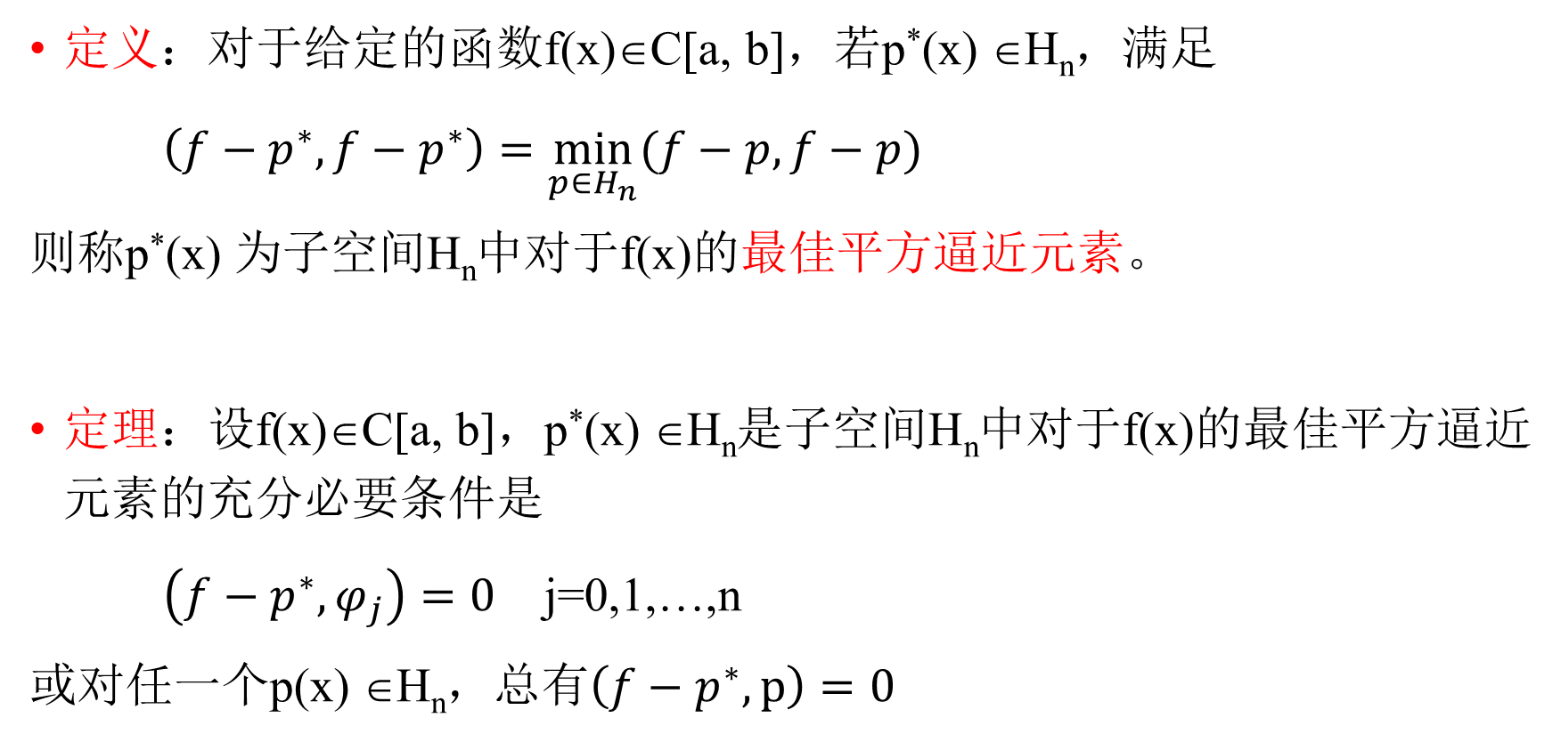
求最佳平方逼近元素的理论依据
定义：对于给定的函数f(x)∈C[a, b]，若p*(x) ∈H_{n}，满足
$\left(f−p^{∗},f−p^{∗}\right)=\min_{p∈H_{n}}{(f−p, f−p)}$
则称p*(x) 为子空间H_{n}中对于f(x)的最佳平方逼近元素。
定理：设f(x)∈C[a, b]，p*(x) ∈H_{n}是子空间H_{n}中对于f(x)的最佳平方逼近元素的充分必要条件是
$\left(f−p^{∗},φ_{j}\right)=0$ j=0,1,…,n
或对任一个p(x) ∈H_{n}，总有$\left(f−p^{∗},p\right)=0$

Slide 2
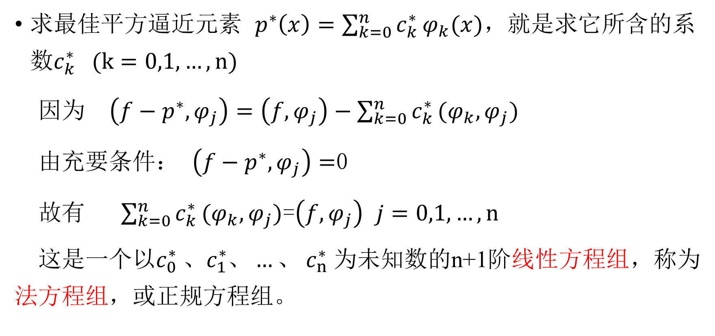
求最佳平方逼近元素的方法
求最佳平方逼近元素 $p^{∗}\left(x\right)=\sum_{k=0}^{n}{c_{k}^{∗}}φ_{k}(x)$，就是求它所含的系数$c_{k}^{∗} (k=0,1,…,n)$
因为 $\left(f−p^{∗},φ_{j}\right)=\left(f,φ_{j}\right)−\sum_{k=0}^{n}{c_{k}^{∗}}(φ_{k},φ_{j})$
由充要条件： $\left(f−p^{∗},φ_{j}\right)=$0
故有 $\sum_{k=0}^{n}{c_{k}^{∗}}(φ_{k},φ_{j})$=$\left(f,φ_{j}\right)$ $j=0,1,…,n$
这是一个以$c_{0}^{∗} 、c_{1}^{∗}、…、 c_{n}^{∗} 为$未知数的n+1阶线性方程组，称为法方程组，或正规方程组。

Slide 3

法方程组的系数矩阵是：
$G=\left[\begin{matrix}(φ_{0},φ_{0}) & (φ_{0},φ_{1}) & ⋯ & (φ_{0},φ_{n}) \\ (φ_{1},φ_{0}) & (φ_{1},φ_{1}) & ⋯ & (φ_{1},φ_{n}) \\ ⋮ & ⋮ & & ⋮ \\ (φ_{n},φ_{0}) & (φ_{n},φ_{1}) & ⋯ & (φ_{n},φ_{n})\end{matrix}\right]$

Slide 4
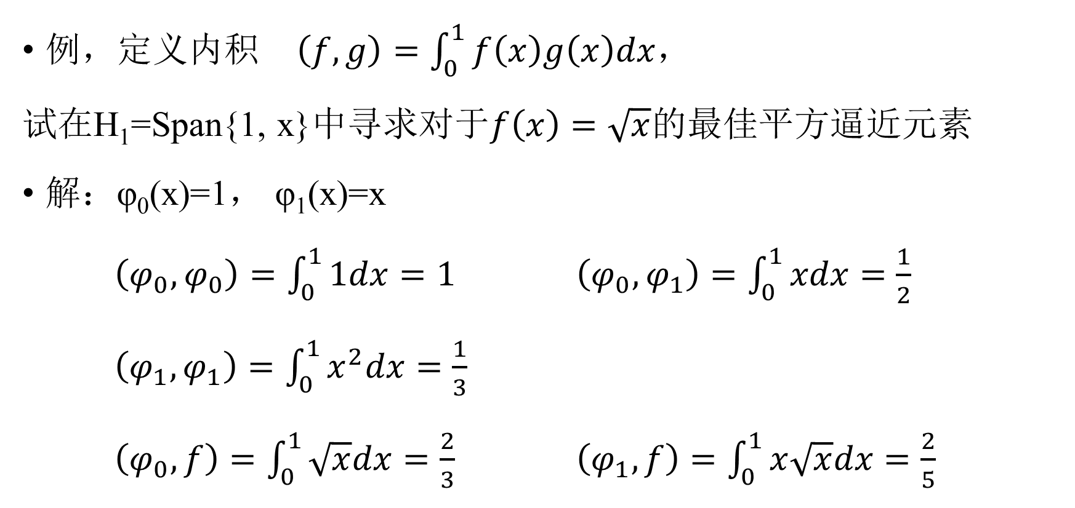
示例
例，定义内积 $\left(f,g\right)=\int_{0}^{1}{f\left(x\right)g\left(x\right)dx}$，
试在H₁=Span{1, x}中寻求对于$f\left(x\right)=\sqrt{x}$的最佳平方逼近元素
解：φ₀(x)=1， φ₁(x)=x
$\left(φ_{0},φ_{0}\right)=\int_{0}^{1}{1dx}=1$ $\left(φ_{0},φ_{1}\right)=\int_{0}^{1}{xdx}=\frac{1}{2}$
$\left(φ_{1},φ_{1}\right)=\int_{0}^{1}{x^{2}dx}=\frac{1}{3}$
$\left(φ_{0},f\right)=\int_{0}^{1}{\sqrt{x}dx}=\frac{2}{3}$ $\left(φ_{1},f\right)=\int_{0}^{1}{x\sqrt{x}dx}=\frac{2}{5}$

Slide 5

法方程组为：
$\left(\begin{matrix}1 & \frac{1}{2} \\ \frac{1}{2} & \frac{1}{3}\end{matrix}\right)\left(\begin{matrix}c_{0} \\ c_{1}\end{matrix}\right)=\left(\begin{matrix}\frac{2}{3} \\ \frac{2}{5}\end{matrix}\right)$
解得：c₀=4/15 c₁=12/15
所求的最佳平方逼近元素为
p(x)=4/15+12/15x 0≤x ≤ 1

Slide 6
第三节 曲线拟合的最小二乘法
已知有一组数据(x_{i}, y_{i}) (i=0,1,…,m)，欲建立关系 y=F(x)。
使用离散点建立函数关系还有插值法，它有特定的要求，区别于这里介绍的方法。
这里并不要求 y=F(x) 经过所有的点(x_{i}, y_{i}) ，而要求在给定值x_{i}，其误差 δ_{i}=F(x_{i})-y_{i} (i=0,1,…,m) 满足某种条件，例如按某种标准最小。

Slide 7
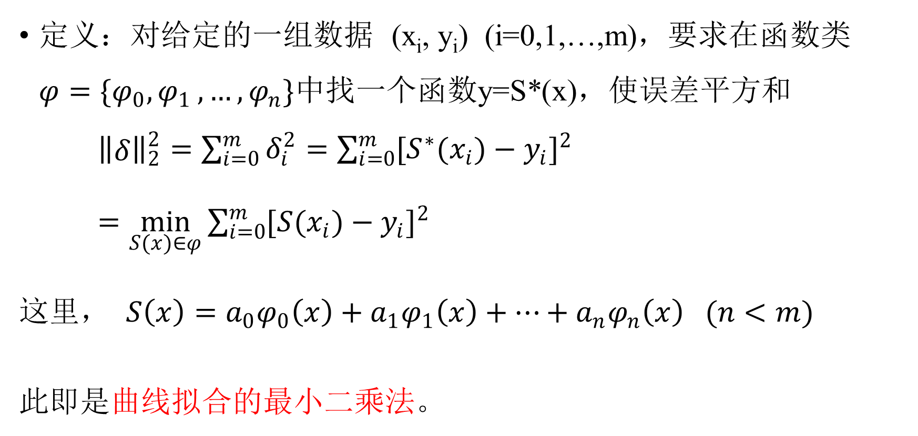
定义：对给定的一组数据 (x_{i}, y_{i}) (i=0,1,…,m)，要求在函数类 $φ=\{φ_{0}{,φ}_{1},…,φ_{n}\}$中找一个函数y=S*(x)，使误差平方和
${\left\|\begin{matrix}δ\end{matrix}\right\|}_{2}^{2}=\sum_{i=0}^{m}{δ_{i}^{2}}=\sum_{i=0}^{m}{{[S^{∗}(x_{i})−y_{i}]}^{2}}$
$=\min_{S(x)∈φ}{\sum_{i=0}^{m}{{[S(x_{i})−y_{i}]}^{2}}}$
这里， $S\left(x\right)=a_{0}φ_{0}\left(x\right)+a_{1}φ_{1}\left(x\right)+…+a_{n}φ_{n}\left(x\right) (n<m)$
此即是曲线拟合的最小二乘法。

Slide 8
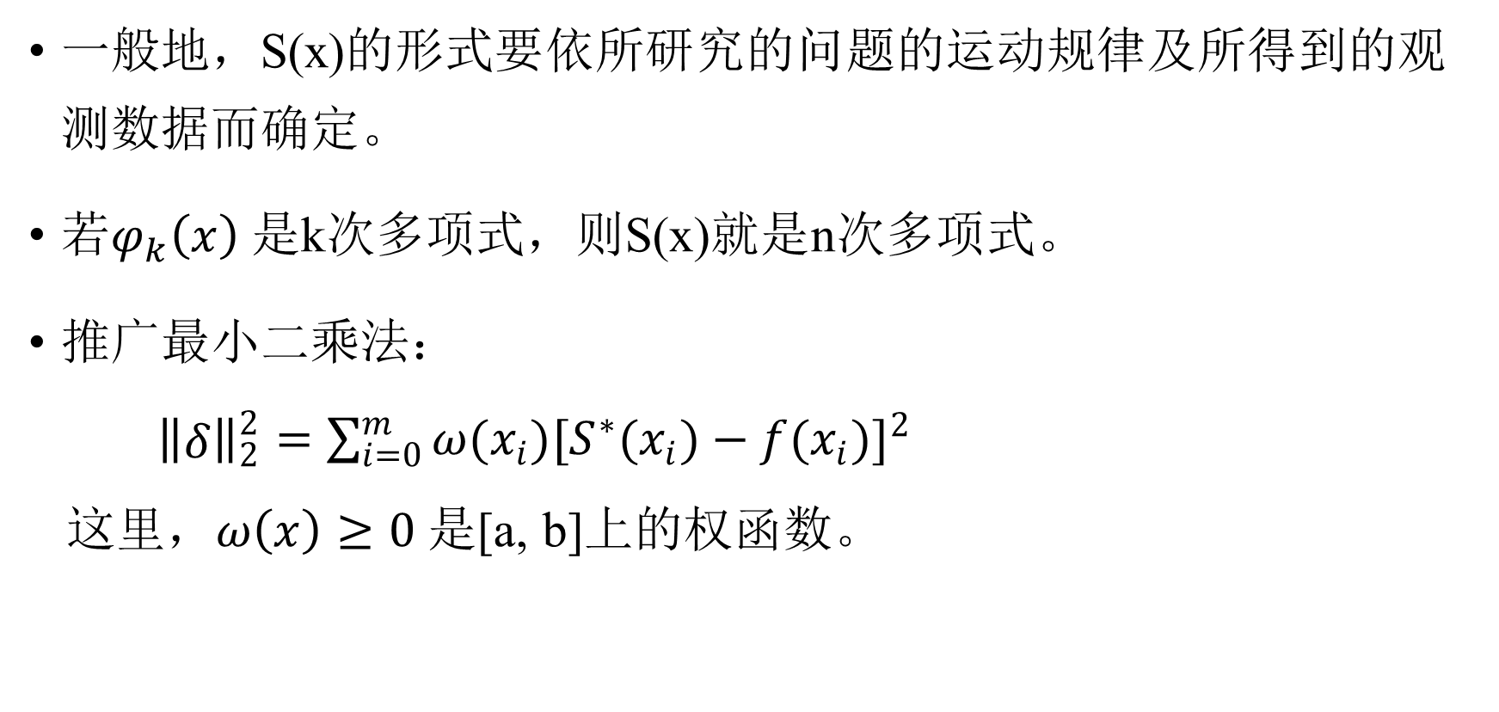
一般地，S(x)的形式要依所研究的问题的运动规律及所得到的观测数据而确定。
若$φ_{k}\left(x\right)$是k次多项式，则S(x)就是n次多项式。
推广最小二乘法：
${\left\|\begin{matrix}δ\end{matrix}\right\|}_{2}^{2}=\sum_{i=0}^{m}{{ω(x_{i})[S^{∗}(x_{i})−{f(x}_{i})]}^{2}}$
这里，$ω\left(x\right)≥0$是[a, b]上的权函数。

Slide 9
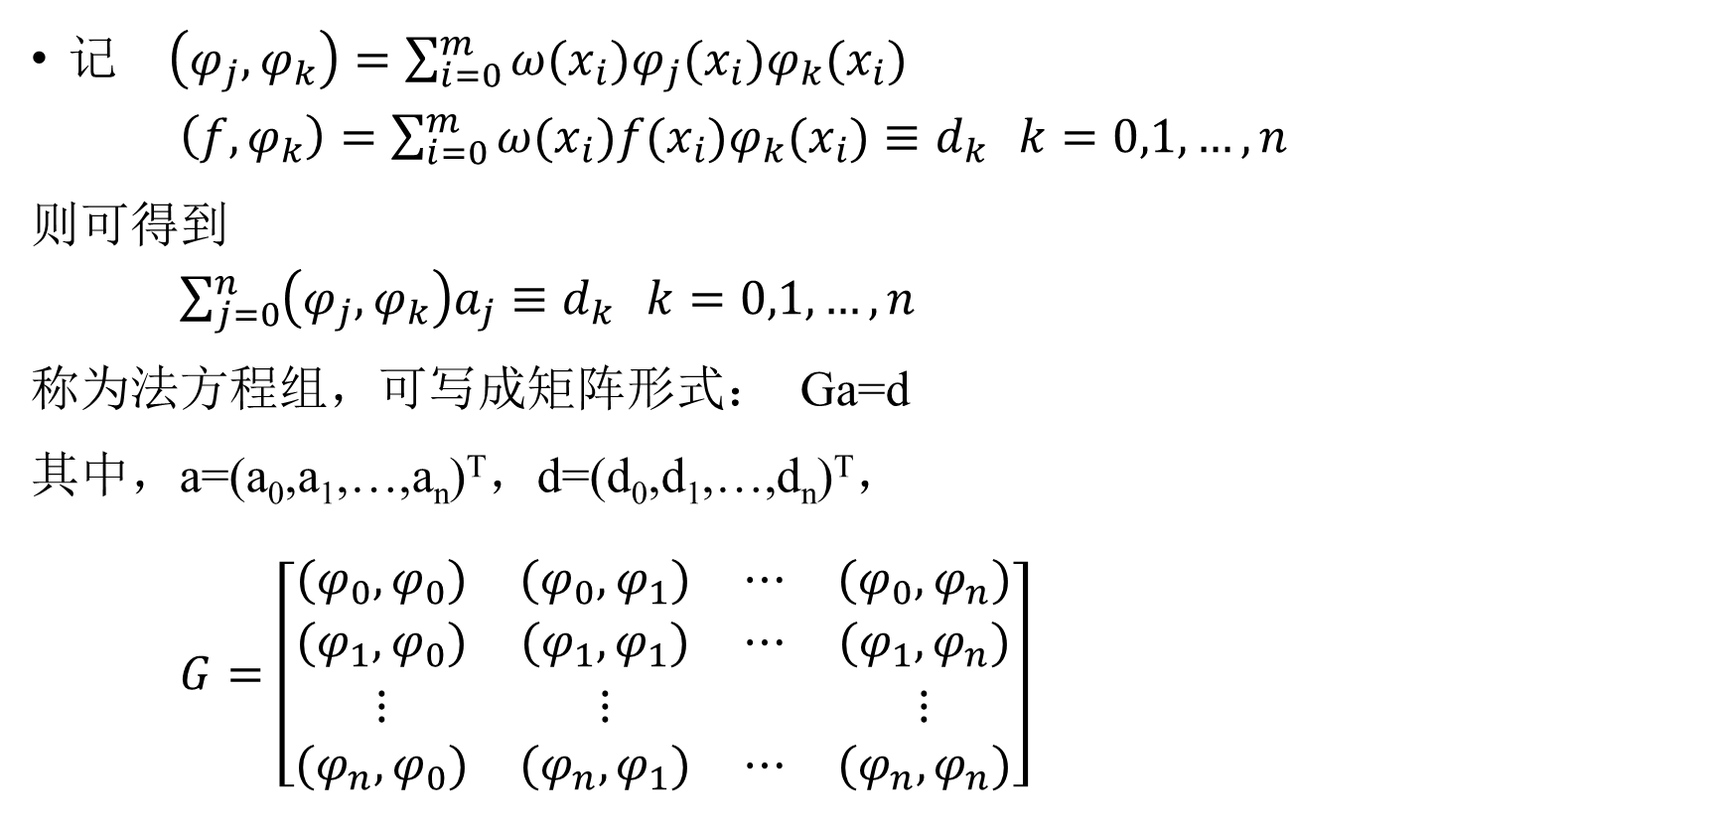
记 $\left(φ_{j},φ_{k}\right)=\sum_{i=0}^{m}{ω(x_{i})φ_{j}(x_{i})φ_{k}(x_{i})}$
$\left(f,φ_{k}\right)=\sum_{i=0}^{m}{ω(x_{i})f(x_{i})φ_{k}(x_{i})≡d_{k}} k=0,1,…,n$
则可得到
$\sum_{j=0}^{n}{\left(φ_{j},φ_{k}\right)a_{j}≡d_{k}} k=0,1,…,n$
称为法方程组，可写成矩阵形式： Ga=d
其中，a=(a₀,a₁,…,a_{n})^{T}，d=(d₀,d₁,…,d_{n})^{T}，
$G=\left[\begin{matrix}(φ_{0},φ_{0}) & (φ_{0},φ_{1}) & ⋯ & (φ_{0},φ_{n}) \\ (φ_{1},φ_{0}) & (φ_{1},φ_{1}) & ⋯ & (φ_{1},φ_{n}) \\ ⋮ & ⋮ & & ⋮ \\ (φ_{n},φ_{0}) & (φ_{n},φ_{1}) & ⋯ & (φ_{n},φ_{n})\end{matrix}\right]$

Slide 10
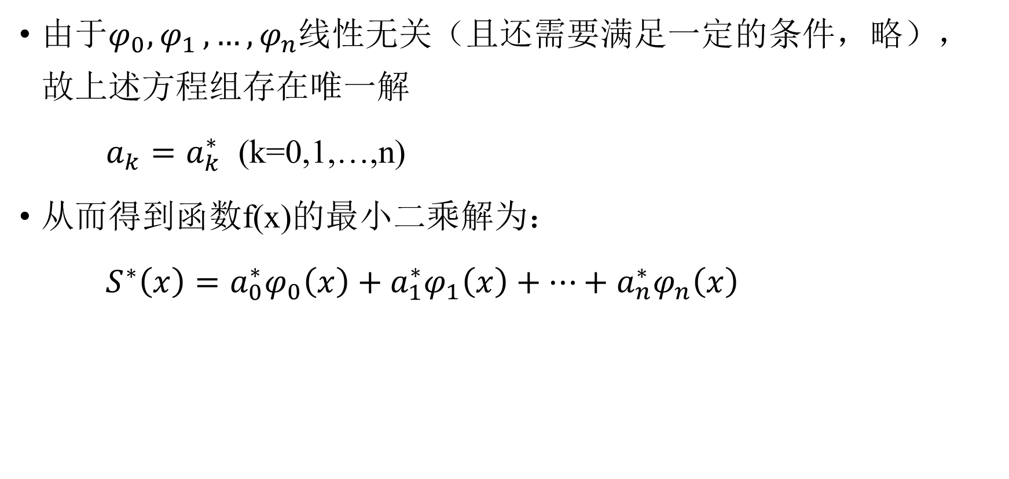
由于$φ_{0}{,φ}_{1},…,φ_{n}$线性无关（且还需要满足一定的条件，略），故上述方程组存在唯一解
${a_{k}=a}_{k}^{∗}$ (k=0,1,…,n)
从而得到函数f(x)的最小二乘解为：
$S^{∗}\left(x\right)=a_{0}^{∗}φ_{0}\left(x\right)+a_{1}^{∗}φ_{1}\left(x\right)+…+a_{n}^{∗}φ_{n}\left(x\right)$

Slide 11

示例
例：已知数据
解：由对初始数据的分析得知，这些点位于一条直线附近，故以一次方程作拟合曲线。
$S_{1}\left(x\right)=a_{0}+a_{1}x$
φ₀(x)=1， φ₁(x)=x
x_{i} | 1 | 2 | 3 | 4 | 5
y_{i} | 4 | 4.5 | 6 | 8 | 8.5
ω_{i} | 2 | 1 | 3 | 1 | 1

Slide 12
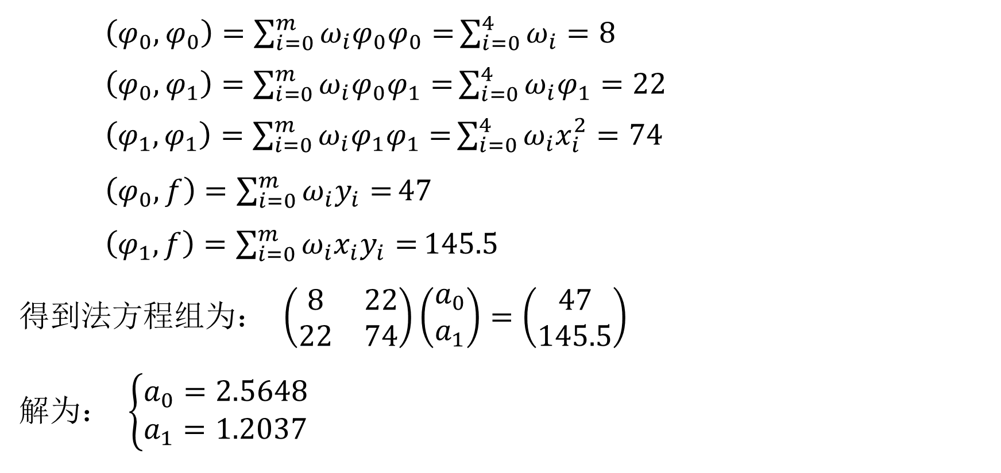
$\left(φ_{0},φ_{0}\right)=\sum_{i=0}^{m}{ω_{i}φ_{0}φ_{0}=}\sum_{i=0}^{4}{ω_{i}=8}$
$\left(φ_{0},φ_{1}\right)=\sum_{i=0}^{m}{ω_{i}φ_{0}φ_{1}=}\sum_{i=0}^{4}{ω_{i}φ_{1}=22}$
$\left(φ_{1},φ_{1}\right)=\sum_{i=0}^{m}{ω_{i}φ_{1}φ_{1}=}\sum_{i=0}^{4}{ω_{i}x_{i}^{2}=74}$
$\left(φ_{0},f\right)=\sum_{i=0}^{m}{ω_{i}y_{i}=}47$
$\left(φ_{1},f\right)=\sum_{i=0}^{m}{ω_{i}{x_{i}y}_{i}=}145.5$
得到法方程组为： $\left(\begin{matrix}8 & 22 \\ 22 & 74\end{matrix}\right)\left(\begin{matrix}a_{0} \\ a_{1}\end{matrix}\right)=\left(\begin{matrix}47 \\ 145.5\end{matrix}\right)$
解为： $\left\{\begin{aligned}a_{0}=2.5648 \\ a_{1}=1.2037\end{aligned}\right.$

Slide 13
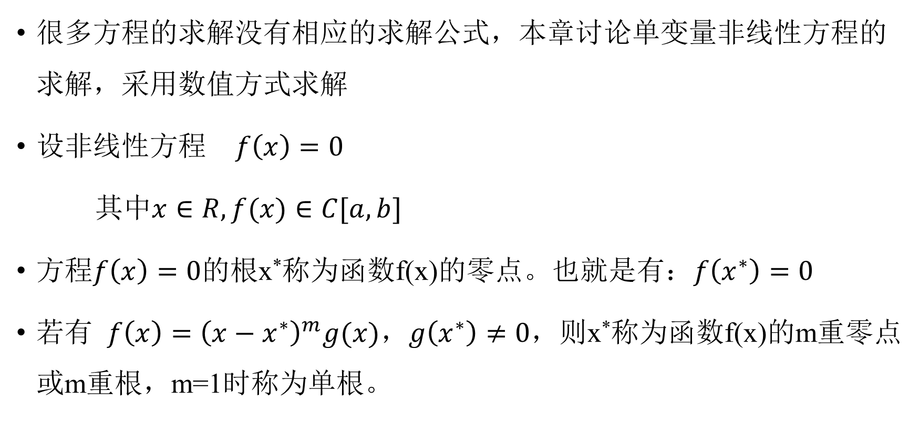
第六章 方程求根
很多方程的求解没有相应的求解公式，本章讨论单变量非线性方程的求解，采用数值方式求解
设非线性方程 $f\left(x\right)=0$
其中$x∈R,f(x)∈C[a,b]$
方程$f\left(x\right)=0$的根x*称为函数f(x)的零点。也就是有：$f\left(x^{∗}\right)=0$
若有 $f\left(x\right)={\left(x−x^{∗}\right)}^{m}g(x)$，$g\left(x^{∗}\right)≠0$，则x*称为函数f(x)的m重零点或m重根，m=1时称为单根。

Slide 14
第一节 二分法
设函数f(x)在[a, b]上连续，且f(a)*f(b)<0，根据连续函数的性质可知，方程f(x)在(a, b)内一定有实零点（f(x)有实根）。相应地，[a, b]称为f(x)=0的有根区间
考虑有根区间[a, b]，取其中点 x₀=(a+b)/2，检查 f(x₀)和f(a)的符号
如果同号，说明根在(x₀, b)之间，a= x₀
如果异号，说明根在(a, x₀)之间，b= x₀
继续这个过程

Slide 15
二分法
停止条件(下列条件之一)：
找到中间点x₀： f(x₀)=0
|b-a|<ε， ε>0，预先给定
若满足条件1，则找到精确解
若满足条件2，取x=(a+b)/2为方程的根，近似解
特点：有根区间每次缩小一半，即搜索区间减少，二分的过程可继续下去，直到满足精度要求为止。

Slide 16
二分法算法
计算f(x)在有根区间[a, b]端点处的值f(a)和f(b)
计算f(x)在区间中点x₀=(a+b)/2处的值f(x₀)
若f(x₀)=0，则x₀即是根，结束（若|a-b|<ε，也结束）；否则
若f(x₀)与 f(a)同号，则a= x₀
若f(x₀)与 f(a)异号，则b= x₀
在新的有根区间[a, b]内继续前述过程

Slide 17
示例
例，求方程f(x) = x³-x-1=0 在区间[1.0 1.5]内的一个根

Slide 18

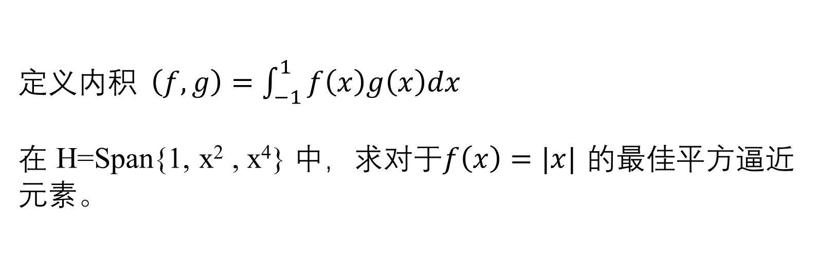
主观题
10分
定义内$积 \left(f,g\right)=\int_{−1}^{1}{f\left(x\right)g\left(x\right)dx}$
在 H=Span{1, x² , x⁴} 中，求对于$f\left(x\right)=|x|$ 的最佳平方逼近元素。
正常使用主观题需2.0以上版本雨课堂
作答

Slide 19
主观题
10分
已知数据表如下：
使用最小二乘法求形如 y=a+bx² 的近似公式。
x_{i} | 1 | 7 | 13 | 20 | 26
y_{i} | 1.0 | 14.3 | 31.0 | 55.3 | 79.8
正常使用主观题需2.0以上版本雨课堂
作答

